Slide 1
ΛΕΙΤΟΥΡΓΙΑ
ΤΑΜΙΕΥΤΗΡΩΝ
ΚΑΙ
ΔΙΑΧΕΙΡΙΣΗ

Slide 2
σκοποί
αποθήκευση νερού και αντιστάθμιση των διακυμάνσεων της ροής ποταμού
εξυπηρέτηση ενεργειακών αναγκών
(1/5 της παγκόσμιας παραγωγής ηλεκτρικού ρεύματος)
τροφοδοσία των συστημάτων παροχής νερού
η ανύψωση της στάθμης του νερού στα ανάντη για να καταστεί εφικτή η
εκτροπή της ροής
η εξομάλυνση των εισροών όπως κατά τον έλεγχο των πλημμυρών
η παροχή των αναγκαίων αποθεμάτων για να καλυφθούν οι διάφορες
ανάγκες στην κατάντη περιοχή
έκαναν την έρημο να ανθίσει!!!

Slide 3
τι είναι οι ταμιευτήρες;
Αρνητικά σύμβολα, «της ανθρώπινης κυριαρχίας»
η ύπαρξή τους αντιτίθεται στην αντίληψη για βιώσιμη ανάπτυξη;

Slide 4
όψεις - κλειδιά των ταμιευτήρων:
προβλήματα ποιότητας του νερού της λίμνης
ετήσια ανακύκλωση του νερού του ταμιευτήρα
εξυπηρετούν 8 οικονομικούς και περιβαλλοντικούς στόχους:
έλεγχος των πλημμύρων - ένας ή περισσότεροι ταμιευτήρες στη σειρά εξυπηρετούν την εξομάλυνση των κατάντη ροών
ναυσιπλοΐα
παραγωγή ηλεκτρικής ενέργειας
Οι μεγαλύτεροι συγκρατούν νερό από εποχή σε εποχή
Οι μικρότεροι παράγουν ενέργεια από την απορροή

Slide 5
4. δημοτικά και βιομηχανικά συστήματα διανομής επιφανειακού
νερού
Αποθηκεύεται νερό μέχρι να υπάρξει ανάγκη και ζήτηση από τους
χρήστες
5. εξυπηρέτηση αρδευτικών αναγκών
6. διατήρηση και βελτίωση της ποιότητας του νερού στα κατάντη η
ποιότητα του νερού μπορεί να αλλάξει ως αποτέλεσμα επιλογών
της απελευθερούμενης ποσότητας ή ποιότητας νερού
7. αναβάθμιση- αποκατάσταση φυσικού περιβάλλοντος
εξυπηρέτηση ψαριών και άγριας ζωής
8. αναψυχή:
κωπηλασία, κολύμβηση, ψάρεμα, ιστιοσανίδα, πεζοπορία, θέα,
φωτογράφηση και απόλαυση της φύσης

Slide 6
Γιατί υπάρχει τόσο μεγάλη αντίθεση στα μεγάλα φράγματα;
Κοινωνικά, περιβαλλοντικά, οικονομικά και αίτια ασφάλειας
Ο κυριότερος λόγος:
Οι μεγαλύτεροι συγκρατούν νερό από εποχή σε εποχή
Η μετανάστευση πολλών ανθρώπων
Η μείωση των ζωτικών πόρων στα κατάντη
οι απώλειες ψαρότοπων
Η ρύπανση των νερών
Η μείωση της γονιμότητας κτημάτων και δασών
Η εμφάνιση ασθενειών, π.χ. malaria, leishmaniasis, schistosomiasis
τα οφέλη σκοπίμως διογκώθηκαν;
οι υπηρεσίες των φραγμάτων μπορούν να αντικατασταθούν από άλλα πιο αποτελεσματικά και βιώσιμα μέσα
30-60 εκατομμύρια άνθρωποι έχουν εξαναγκασθεί σε μετανάστευση (2×10⁶ ετησίως) Κίνα -Ινδία - Η πλειοψηφία δεν έχει αποζημιωθεί

Slide 7
Προβλήματα
μεγαλύτερη φτώχεια,
πολιτιστική υποβάθμιση,
αύξηση συχνότητας ασθενειών και θανάτων,
ψυχολογική φόρτιση
Στις περιπτώσεις που υπήρξαν κάποιες αποζημιώσεις αυτές ήταν πολύ κατώτερες των ζημιών που υπέστησαν οι άνθρωποι
400000 km² πλημμύρισαν (έκταση = California ή το 0.3 % της παγκόσμιας χερσαίας έκτασης)
οι απώλειες είναι σημαντικά μεγαλύτερες
(οι ποτάμιες κοιλάδες αποτελούν τις πιο εύφορες περιοχές και τα μεγαλύτερα σε ποικιλία δασικά οικοσυστήματα και υγροβιότοπους)
Κίνα Henan 8/1975 80000-230000 θάνατοι από το σπάσιμο 2 φραγμάτων γεγονός που έγινε γνωστό το 1995
180 θάνατοι από σεισμό 6.3 R εξαιτίας του Koyna Dam - Ινδία)

Slide 8
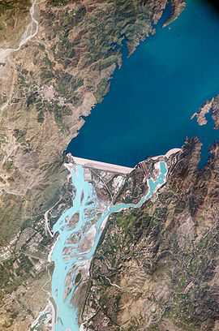
Στον π. Ινδό
φράγμα Tarbela - Πακιστάν
V 10⁶X10⁶ m³ ή 40×V της Μεγ. Πυραμίδας

Slide 9
Το Έργο - Κύρια Χαρακτηριστικά
Το έργο αποτελείται από ένα επίμηκες ανάχωμα 2743 m, ύψους 143 m από χωμάτινα και βραχώδη υλικά, με δύο υπερχειλιστές
Η παροχετευτικότητα του κύριου υπερχειλιστή ανέρχεται στά 18406 m³/s και του βοηθητικού υπερχειλιστή στα 24070 m³/s .
Η συνολική παραγωγική ικανότητα του Ενεργειακού Σταθμού Tarbela φθάνει τα 3478 MW.
Ο ταμιευτήρας είναι μήκους 80,5 km, έκτασης 260 km²,
μικτής χωρητικότητας αποθήκευσης 17,109 εκατομμύρια m³
Η συνολική έκταση της λεκάνης απορροής στα ανάντη του Tarbela εκτείνεται σε πάνω από 168.000 km²

Slide 10
Κύριο φράγμα Ο συνολικός όγκος χωμάτινων υλικών και πετρωμάτων που χρησιμοποιήθηκε για το έργο είναι περίπου 152 800 000 m³
Κόστος υλοποίηση Έργων: 623 εκατ. $
Κύκλος ζωής
Το ετήσιο αιωρούμενο φορτίο ιζημάτων είναι περίπου 430 εκατομμύρια τόνοι.
Η ωφέλιμη διάρκεια ζωής φράγματος και ταμιευτήρα εκτιμήθηκε ότι είναι περίπου τα 50 χρόνια, από την ολοκλήρωση του φράγματος το 1976,
πράγμα που σήμαινε ότι ο ταμιευτήρας θα πληρωθεί με ιζήματα το 2030
Η ιζηματογένεση ωστόσο, ήταν πολύ χαμηλότερη από ότι είχε προβλεφθεί και εκτιμάται τώρα ότι η ωφέλιμη διάρκεια ζωής του φράγματος θα είναι 85 χρόνια, μέχρι περίπου το 2060

Slide 11
Οφέλη
Η πλειοψηφία των φραγμάτων εξυπηρετεί την άρδευση
Μεγάλο κόστος - μακρύς ο χρόνος κατασκευής
Στα φράγματα παραγωγής ενέργειας το κόστος είναι > κατά 30%
Συνήθως η παραγόμενη ενέργεια είναι μικρότερη της προσδοκώμενης
Παραγωγή μη καθαρής και ακριβής ενέργειας
αποσύνθεση ποτάμιων οικοσυστημάτων - πολλές κοινωνικές επιπτώσεις -
τα μικρά φράγματα αποτελούν βιώσιμη οικονομική πηγή ηλεκτρισμού σε αγροτικές περιοχές
συνιστούν αποτελεσματική μέθοδο ελέγχου των πλημμυρών
Οι κριτικοί δεν αντιτίθενται γενικά στην κατασκευή τους

Slide 12
Περιβαλλοντικές επιπτώσεις
Γη και νερό είναι οικολογικά συνδεδεμένα με το φυσικό σύστημα της υδρολογικής λεκάνης
Μεταφορά από τους ποταμούς ιζημάτων και διαλυμένων υλικών
Τεράστιες αλλαγές στην υδρολογία των ποταμών
Volta reservoir (κάλυψε το 4% της εθνικής γής)
Σύμφωνα με την World Bank 1990
Το 58% των υδροηλεκτρικών έργων σχεδιάστηκαν και κατασκευάστηκαν χωρίς τη θεώρηση των κατάντη επιπτώσεων
ακόμη και όταν οι επιπτώσεις αυτές ήταν γνωστό ότι θα προκαλέσουν μαζική διάβρωση ακτών, ρύπανση ή άλλα προβλήματα
μείωση της ροής
αλλαγή στο τοπίο - επηρεασμός χλωρίδας και πανίδας

Slide 13
ένα φράγμα κατακρατεί χαλίκια και κροκάλες
αυξάνει η διάβρωση στις όχθες και στην κοίτη, υποσκάπτει γέφυρες και άλλες κατασκευές στις όχθες
Υλικά της κοίτης, πάχους μερικών μέτρων, διαβρώνονται την πρώτη 10ετία σε δεκάδες έως 100ντάδες χιλιόμετρα κατάντη
οι αλλαγές στη φυσική κατοικία και υδρολογία των ποταμών είναι υπεύθυνες για το 93% της μείωσης της πανίδας
στη Ν. Αμερική

Slide 14
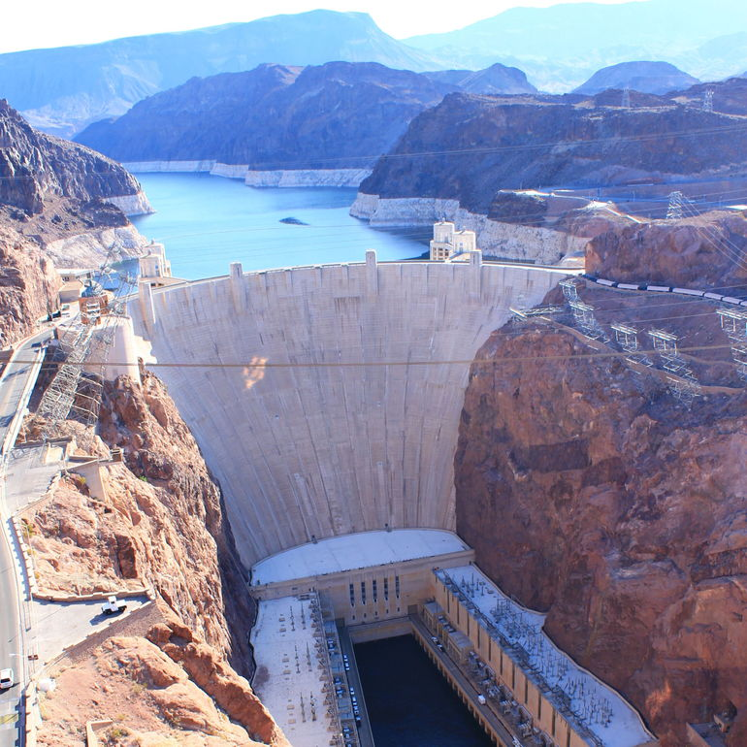
View of the Hoover Dam

Slide 15
Aswan High Dam,
πριν την κατασκευή του ο Νείλος μετέφερε 124 εκατομμύρια τόνους ιζημάτων στη θάλασσα και απέθετε 10 εκατομμύρια τόνους στο αλλουβιακό πεδίο και στο δέλτα
Σήμερα το 98% αυτών των ιζημάτων παραμένει/συγκρατείται
στο φράγμα
Μείωση στην παραγωγικότητα του εδάφους
Σοβαρή διάβρωση των ακτών

Slide 16
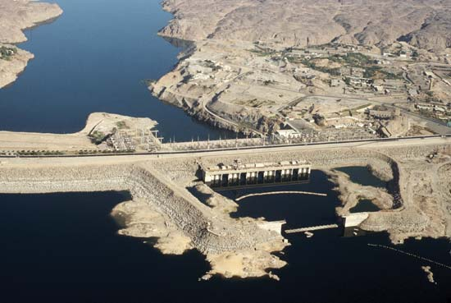
Aswan High Dam

Slide 17
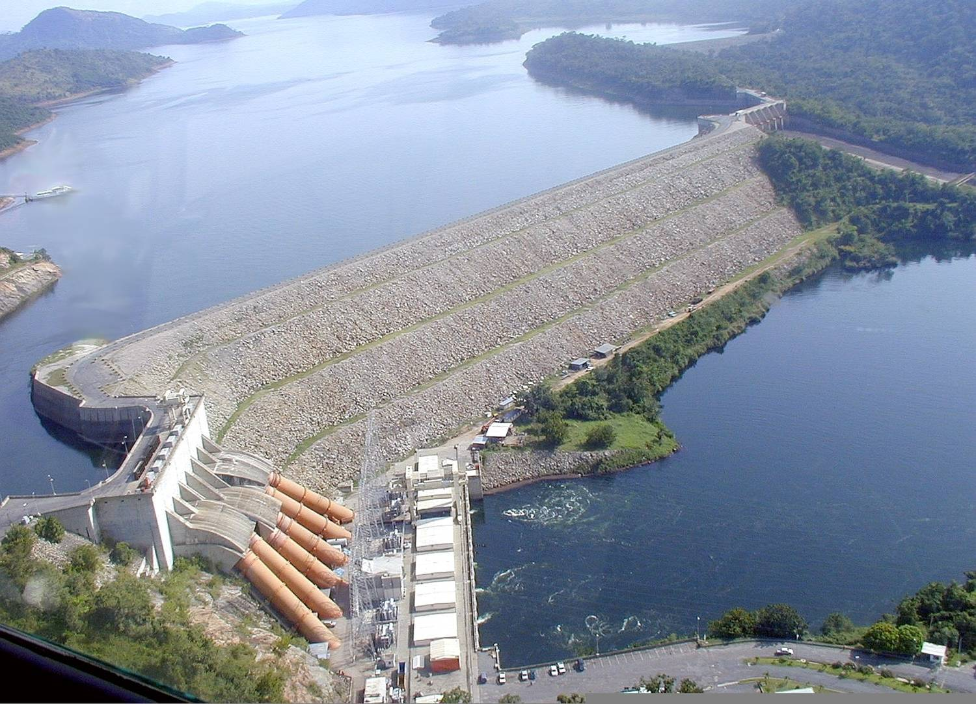
The Akosombo Dam

Slide 18
ΕκβολεΣ
το 80% της παγκόσμιας αλιείας προέρχεται από εδώ
Κόλπος του Μεξικού, Μαύρη και Κασπία θάλασσα,
Κόλπος του San Francisco, Ανατολική Μεσόγειος
Ρύθμιση της ροής του Volta (Akasombo Krong)
εξαφάνιση των μαλακίων στις εκβολές, σοβαρή μείωση της αλιείας
Τα οικοσυστήματα των ποταμών και των αλλουβιακών πεδίων είναι πλήρως προσαρμοσμένα στον ποτάμιο πλημμυρικό κύκλο
γηγενή φυτά και ζώα εξαρτώνται από τις διακυμάνσεις του πλημμυρικού κύκλου για την αναπαραγωγή τους, εκκόλαψη, μετανάστευση και άλλες σημαντικές βαθμίδες του βιολογικού τους κύκλου
Οι ετήσιες πλημμύρες αποθέτουν θρεπτικές ουσίες στο έδαφος, ανανεώνουν το νερό στις κοίτες και προμηθεύουν τους υγροβιότοπους

Slide 19
Έχει αναγνωριστεί από τους βιολόγους ότι:
Τα φράγματα είναι η πιο ολέθρια κατάχρηση για την εξαφάνιση των ποτάμιων ειδών
Το 20% των αναγνωρισμένων παγκοσμίως 8000 ειδών του γλυκού νερού απειλούνται με εξαφάνιση
Το αλλουβιακό πεδίο επηρεάζεται επίσης
Pongola river στη Ν. Αφρική,
μείωση στην ποικιλότητα δασικών ειδών μετά την κατασκευή φράγματος
Kenya, Tana River,
δάση αργοπεθαίνουν εξαιτίας της μείωσης των ακραίων πλημμυρών λόγω λειτουργίας σειράς φραγμάτων
Η Ν. Αφρική, δίνει την ευκαιρία επινόησης πολιτικής στους υδατικούς πόρους που θα βασίζεται στην εμπειρία ανεξέλεγκτης ανάπτυξης των τελευταίων 50 χρόνων
η οποία θα συμπεριλάβει και την κοινωνία των ανθρώπων μέσα στη διαδικασία λήψης απόφασης

Slide 20
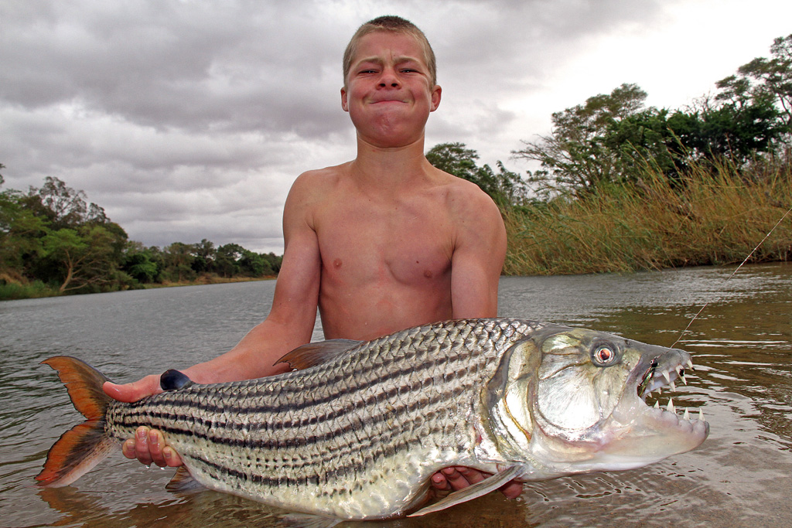
Pongola River

Slide 21
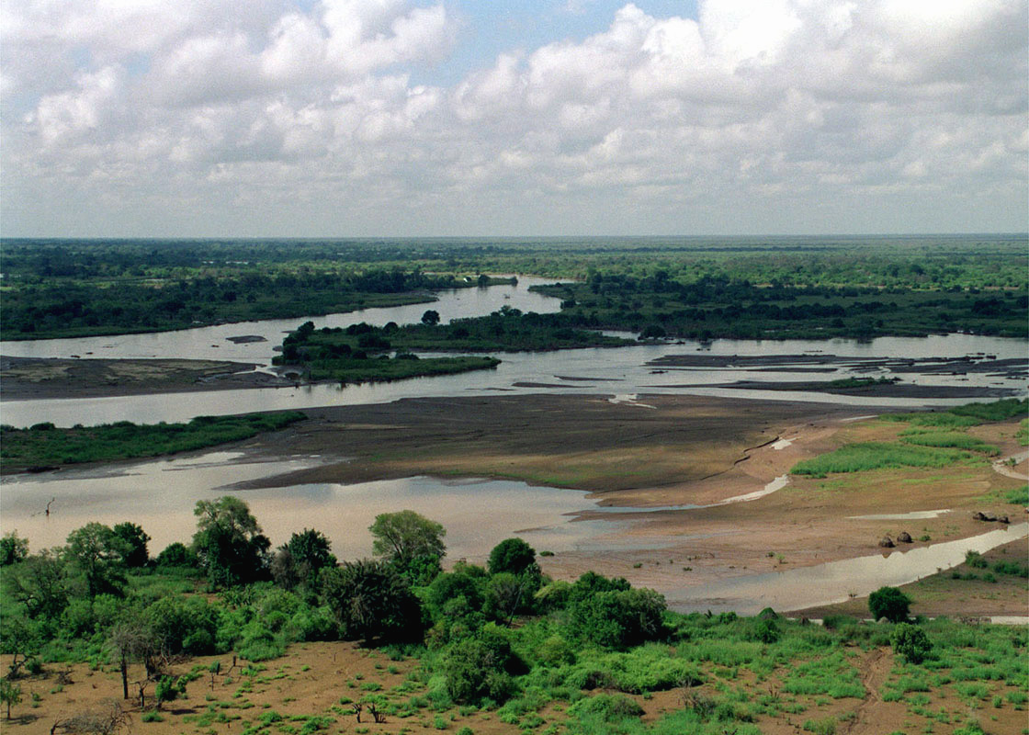
Tana River (Kenya)

Slide 22
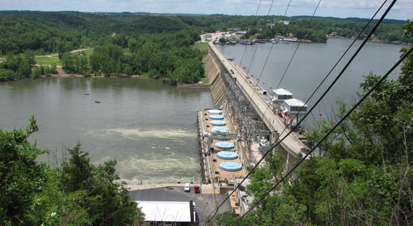
Πολλά φράγματα αποτελούν μέρος ενός Υδροηλεκτρικού Έργου, που χρησιμοποιεί την πίεση και τη ροή του νερού για την παραγωγή καθαρής ηλεκτρικής ενέργειας

Slide 23
Χαρακτηριστικά και μορφή των ταμιευτήρων
διαίρεση σε ζώνες αποθήκευσης νερού για διαφορετικές χρήσεις όπως (σχήμα 1):
ενεργός η ωφέλιμη αποθήκευση
αποθήκευση πολλαπλών στόχων η λειτουργική αποθήκευση
αποθήκευση ελέγχου των πλημμύρων η οποία είναι δυνατόν να
περιλαμβάνει μέρος της λειτουργικής ικανότητας καθώς επίσης και
την αποθήκευση υπερπλήρωσης.
Νεκρή αποθήκευση
υποδιαίρεση του U.S Army Corps of Engineers:
αποκλειστική
πολλαπλών στόχων
ανενεργό
Αυτές αντιστοιχούν στην αποθήκευση πλημμυρών, ενεργό και νεκρή αποθήκευση αντίστοιχα του σχήματος 1

Slide 24
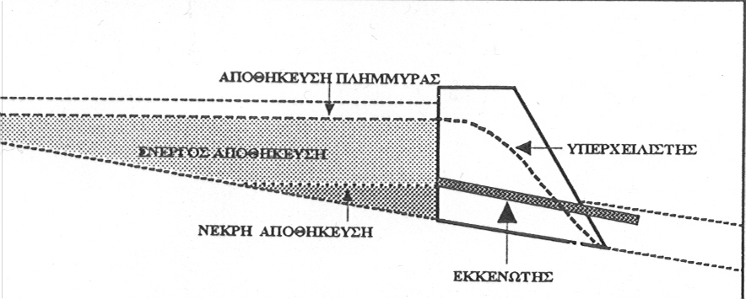

Slide 25
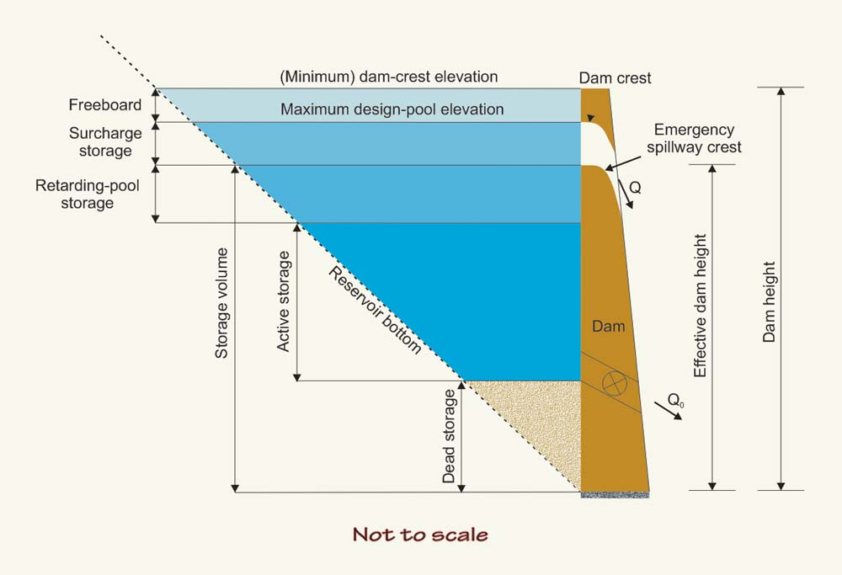
Definition sketch of reservoir storage volumes
surcharge: Είναι ο αποθηκευμένος όγκος του νερού πάνω από το επίπεδο πλήρωσης του ταμιευτήρα (FRL) μέχρι τη μέγιστη στάθμη νερού (MWL) Ένας ταμιευτήρας επιβράδυνσης είναι εφοδιασμένος με υπερχειλιστές χωρίς θύρες. Ο ταμιευτήρας επιβράδυνσης αποθηκεύει ένα μέρος της πλημμύρας όταν η πλημμύρα ανεβαίνει και το απελευθερώνει αργότερα όταν η πλημμύρα υποχωρεί

Slide 26
Η αποθήκευση πολλαπλών στόχων υποδιαιρείται σε:
εποχιακή αποθήκευση ελέγχου πλημμυρών
αποθήκευση για στόχους διατήρησης
ναυσιπλοία, παραγωγή ενέργειας και παροχή νερού για M & I,
άρδευση, ψάρεμα, άγρια ζωή, στόχοι ποιότητας νερού
Σχεδιασμός ταμιευτήρων
Ο σχεδιασμός του μεγέθους ενός ταμιευτήρα αποτελεί άσκηση στατιστικής ανάλυσης και ανάλυσης λειτουργίας
Στη διαδικασία προσδιορισμού του μεγέθους του ταμιευτήρα
Υπάρχει κίνδυνος - η ικανότητα του ταμιευτήρα να είναι πολύ μικρή ή πολύ μεγάλη
ιστορικές πληροφορίες
μελέτη της συμπεριφοράς του σχεδιαζόμενου ταμιευτήρα στις ιστορικές συνθήκες «What if» studies
Όψεις της κατασκευαστικής διαδικασίας
εμπλοκή μηχανικών, γεωλόγων, υδρολόγων, χρηματοδοτών, νομικών και άλλων επαγγελματιών
Ο στόχος είναι ένας ταμιευτήρας όσο το δυνατόν πιο ασφαλής

Slide 27
Ο Σχεδιασμός των ταμιευτήρων περιλαμβάνει διαφορετικά σενάρια όπως:
μικρή δεξαμενή υδροδότησης ενός αστικού δικτύου,
για παροχή νερού σε περιόδους υψηλής ζήτησης - σταθερό ρυθμό εισροών
αντλία ή από την εγκατάσταση επεξεργασίας
2. ταμιευτήρα πολλαπλών σκοπών
αποτελείται από:
ένα ταμιευτήρα σε μια κοίτη υδρορρεύματος,
μια εκτροπή για το υδρευτικό σύστημα μιας πόλης,
μια εκτροπή για αρδευτική χρήση,
τις επιστροφές των ροών, και
τις απαιτήσεις ροής στο υδρόρρευμα
3. χωμάτινο(raw) ταμιευτήρα
για αντιμετώπιση κινδύνων ξηρασίας

Slide 28
χειριστής (Operator)
Αυτός παίρνει τις αποφάσεις για απελευθέρωση ή αποθήκευση νερού
καμπύλες που διέπουν τη λειτουργία τους
κέντρα ελέγχου στους ταμιευτήρες
Κατά τη λειτουργία ενός ταμιευτήρα
χρειάζεται ένα αναλυτικό εργαλείο που να απεικονίζει τον χρονικό ρυθμό των εισροών, εκροών, και την μεταβολή στην αποθήκευση
Έτσι, είναι απαραίτητη η θεώρηση της εξίσωσης αποθήκευσης τόσο αριθμητικώς όσο και γραφικώς
Η εξίσωση αυτή συνδέει εισροές, εκροές και αλλαγή στην αποθήκευση ως συναρτήσεις του χρόνου Q_{I}-Q_{O} = DS
Q_{I} = ρυθμός εισροής Q_{O} = ρυθμός εκροής και DS η αλλαγή στην αποθήκευση
Μια ρυθμιστική καμπύλη (rule curve)
απεικονίζει μια τυπική χρονική περίοδο λειτουργίας, συνήθως ένα έτος και δείχνει τα χρονικά όρια λειτουργίαs του ταμιευτήρα

Slide 29
Διατήρηση και ανανέωση των ταμιευτήρων
προβλήματα:
υπερβολική απόθεση ιζημάτων - Μείωση αποθηκευμένου νερού,
μόλυνση του νερού
ευτροφισμός
ανάγκη προστασία της ακτογραμμής και
διαρροές ή καθιζήσεις
Διατίθενται διάφορες τεχνικές για την απομάκρυνση των ιζημάτων πριν τα φράγματα
Αντικρουόμενες απόψεις - αντίθεση των μελών της διοίκησης
έμμεσες αρνητικές επιπτώσεις
Εξάτμιση
νερό που θα μπορούσε να χρησιμοποιηθεί για ψάρια και άγρια ζωή ή
για την απομάκρυνση των αλάτων
μπορεί να αλλάξει το μικροκλίμα γύρω από τους ταμιευτήρες
Διαρροές - αλλαγή των τοπικών προτύπων των υπόγειων νερών
Καθιζήσεις - βάρος αποθηκευμένου νερού
Εγκατάλειψη της περιοχής από μεγάλο αριθμό κατοίκων

Slide 30
Ποιότητα του νερού στους Ταμιευτήρες
σημαντική παράμετρος,
για αποφάσεις λειτουργίας
για τη διαχείριση της ποιότητας του νερού
διαφορετικό περιβάλλον νερού από εκείνο του υδρορρεύματος
οι αλλαγές στην ποιότητα του νερού επηρεάζονται από:
ρεύματα, θερμοκρασία, φως, δραστηριότητα ανέμου, άλλες κλιματολογικές αλλαγές.
ετήσια ανακύκλωση του νερού της λίμνης
σπουδαία παράμετρος για το περιεχόμενο οξυγόνο και τις παραμέτρους που συνδέονται με αυτό,
π.χ. Horsetooth reservoir του Coloradο Big Thomrson system,
αναπτύσσονται βακτήρια συνδεόμενα με Mn σε διαφορετικά επίπεδα
νερού, εξαρτώμενα από τη θερμοκρασία
Παρατηρείται ευτροφισμός και γήρανση του νερού (aging)
ανάπτυξη ανθέων από άλγη(algae blooms)
δραματικές συνέπειες στη φυσική κατοικία των ψαριών

Slide 31
ιζήματα της λίμνης
παίζουν ιδιαίτερο ρόλο στην διαμόρφωση της ποιότητας του νερού
Χημικοί και βιολογικοί Ρυπαντές μπορούν να παγιδευτούν στα ιζήματα και
να παραμείνουν εκεί για πολλά χρόνια
π.χ. James River (Norfolk, Virginia)
η οργανική χημική ουσία Kepone - παγιδεύεται στα ιζήματα και επηρεάζει τους πληθυσμούς των ψαριών.
Η αλιεία υπολογίζεται να σταματήσει για περίπου 50 χρόνια

Slide 32
Ζητήματα ψαριών και Άγριας Ζωής
οι ταμιευτήρες παίζουν σπουδαίο ρόλο στην διατήρηση ψαριών και άγριας ζωής
Η οικολογία του ταμιευτήρα είναι διαφορετική από εκείνη του υδρορεύματος και γύρω από τον ταμιευτήρα αναπτύσσονται μια υδρόβια και μια χερσαία οικολογία
αναψυχή, π.χ. ψάρεμα
Μια αισιόδοξη προοπτική για τα ζητήματα συνύπαρξης οικολογίας υδρορρεύματος και λίμνης ταμιευτήρα
παράδειγμα του Platte River,
κατασκευή ταμιευτήρων και εκτροπές Lake McConaughy,
είναι μια κυρίαρχη εγκατάσταση αναψυχής για όλη την περιφέρεια

Slide 33
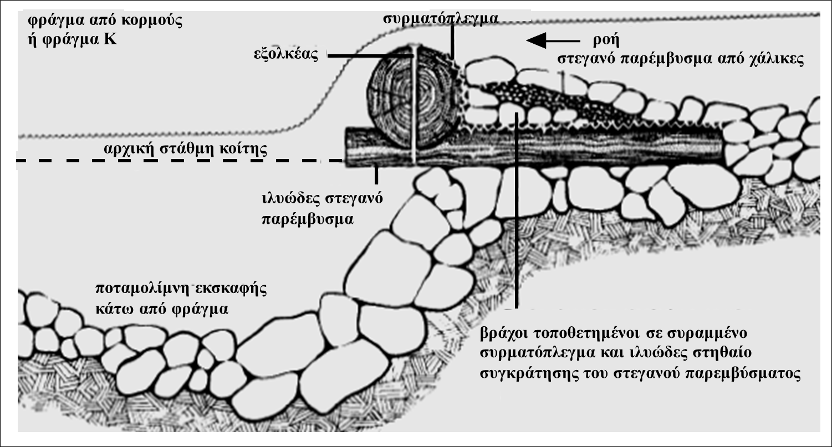

Slide 34
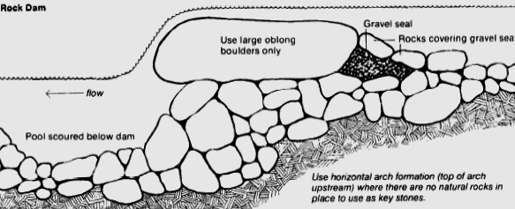
φράγμα από βράχους
χαλικώδες στεγανό παρέμβυσμα
βράχοι που καλύπτουν
το χαλικώδες στεγανό
χρησιμοποίηση μόνο
παρέμβυσμα
επιμήκων ογκόλιθων
ροή
ποταμολίμνη εκσκαφής
κάτω από φράγμα
χρησιμοποίηση οριζοντίων αψιδωτών
σχηματισμών ως βασικών λίθων (με την
κορυφή τους προς τα ανάντη) εκεί όπου
απουσιάζουν φυσικοί βράχοι

Slide 35
φράγμα από αμμόσακκους
φράγματα από αμμόσακκους
αρχική στάθμη
βράχοι
πυθμένα
ροή
υδρορρεύματος
κεκλιμένη ποδιά

Slide 36
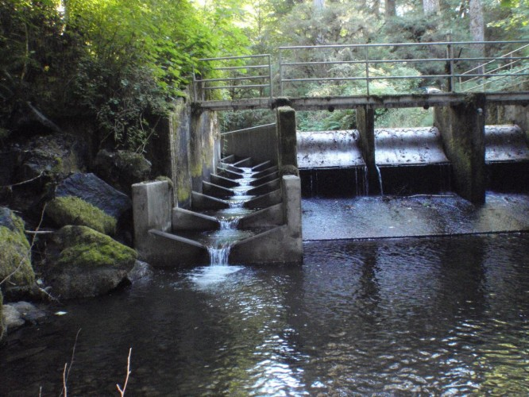
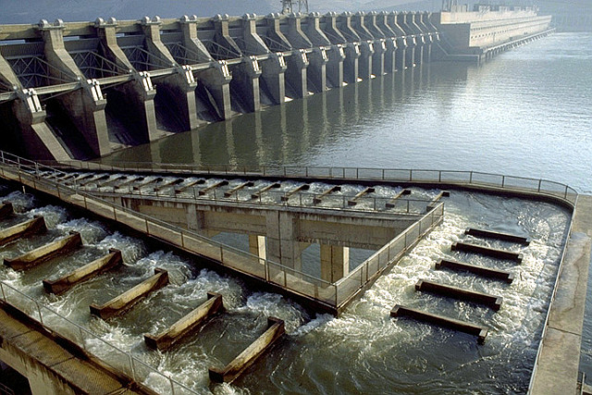
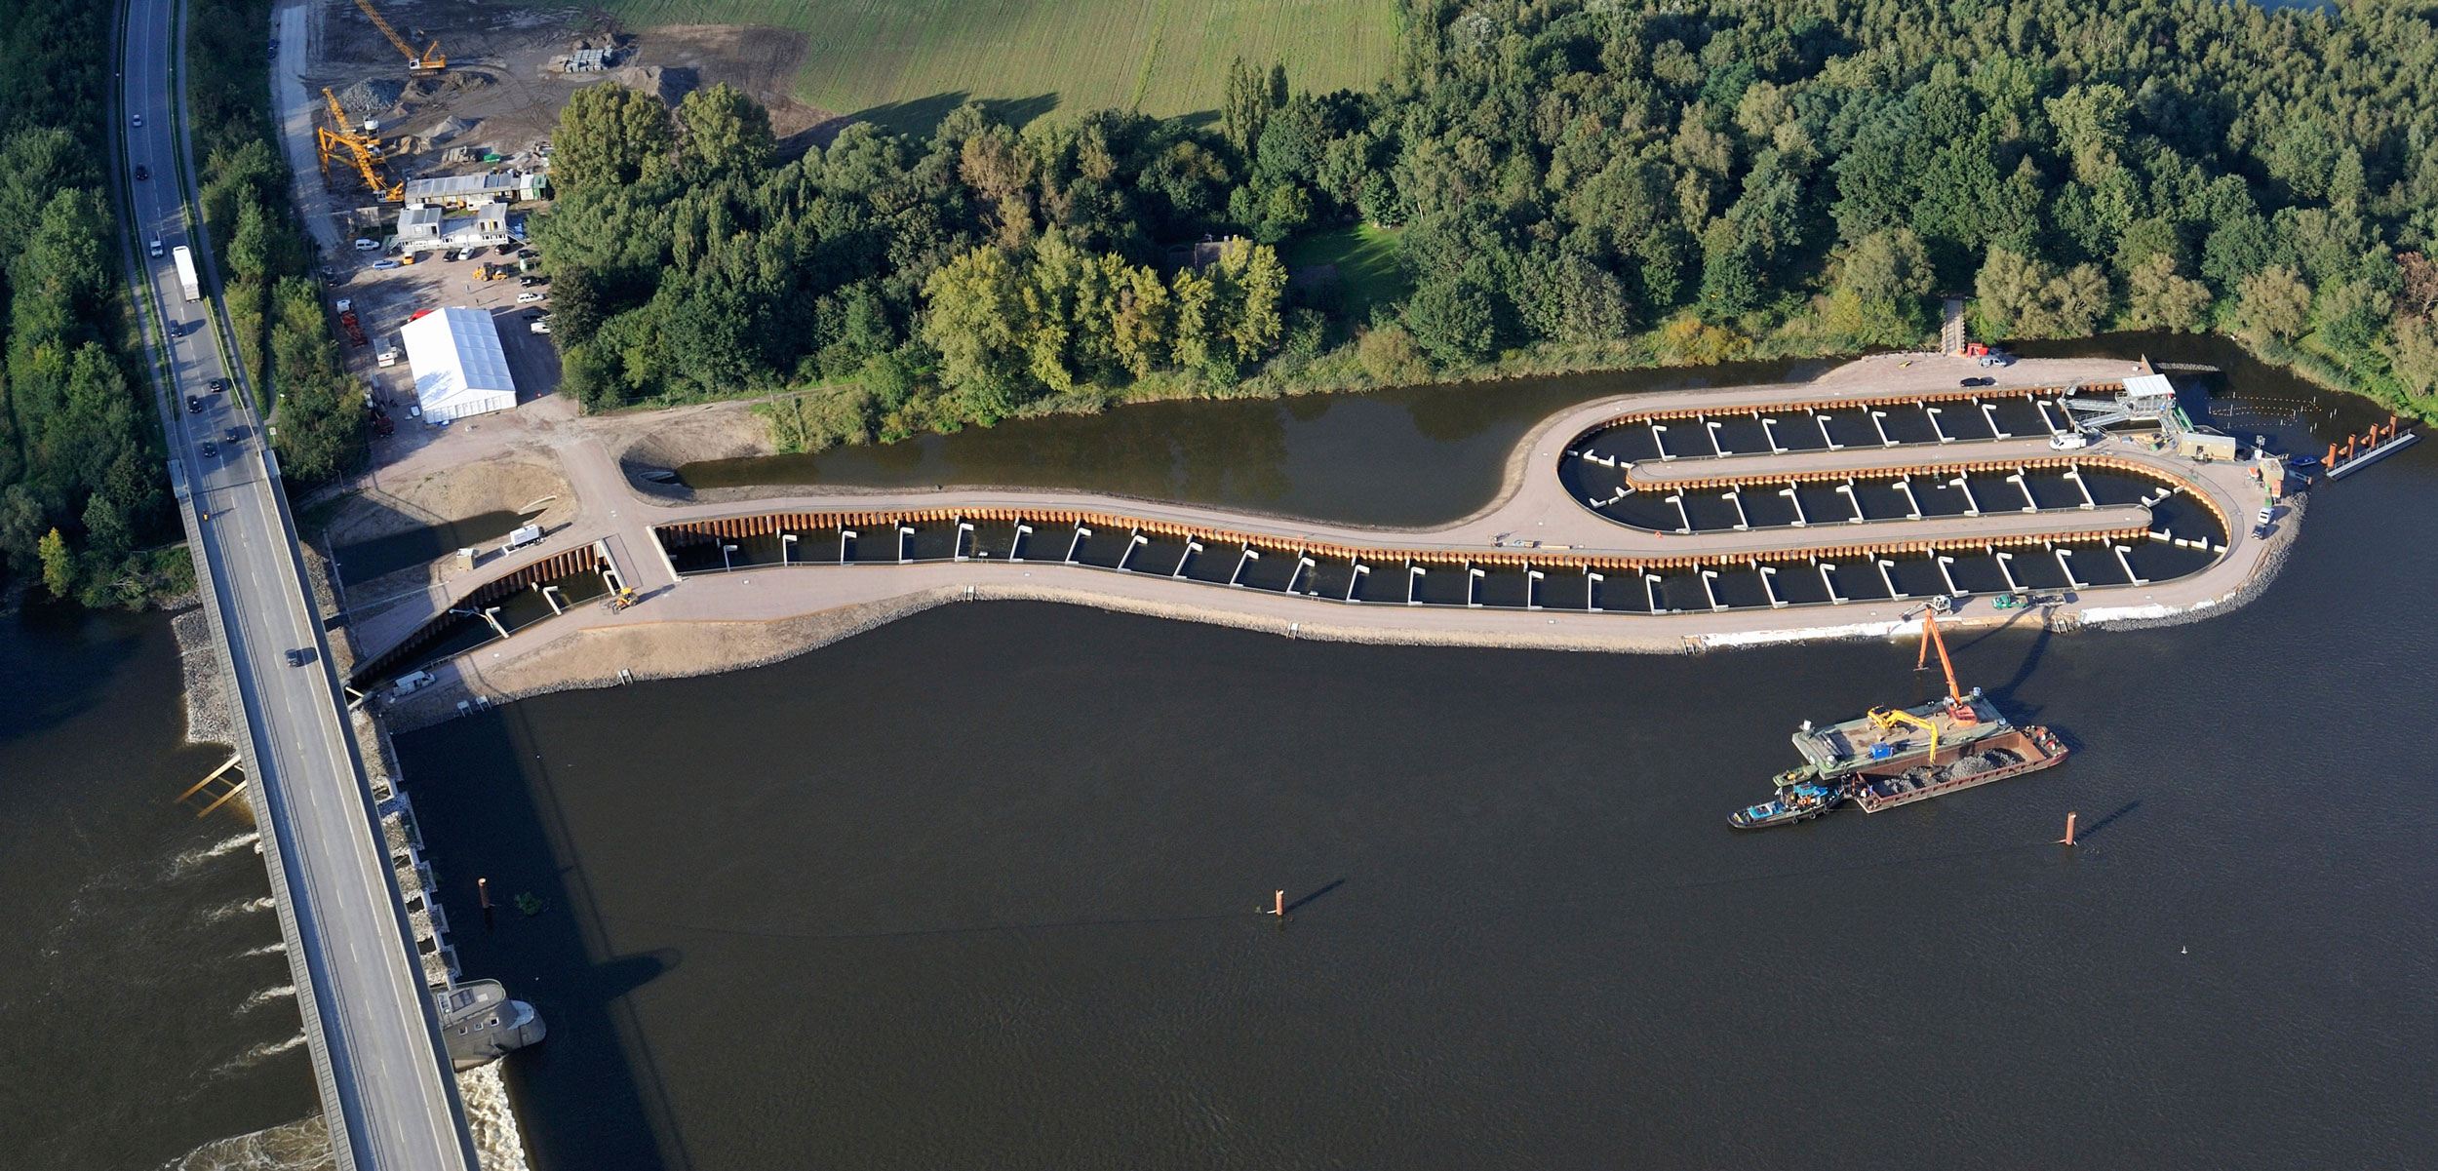
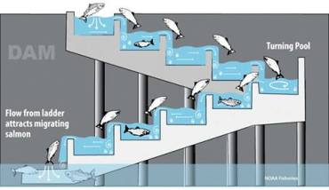
Σχήμα 8.2. Διάταξη τύπου fish ladder με κατακόρυφες εγκοπές. Οι δεξαμενές παρέχουν περιοχές ανάπαυσης χαμηλής ταχύτητας και οι κατακόρυφες εγκοπές επιτρέπουν τη διέλευση των ψαριών στο προτιμητέο βάθος.

Slide 37
φράγματα και κανάλια εκτροπής
οι επιδράσεις τους είναι πολύ περισσότερο δύσκολο να αξιολογηθούν
ρυθμιζόμενα και σε τι βαθμό;
Επιδράσεις
εξαρτώνται από το άν οι ρυθμιζόμενες ποσότητες νερού που απελευθερώθηκαν επιστρέφουν στον ποταμό και
από την ακολουθούμενη πολιτική όσον αφορά τις αποθηκευμένες στο φράγμα ποσότητες νερού.

Slide 38
Η ρύθμιση είναι δυνατόν
να μεταβάλει την εποχιακή κατανομή της ροής (το καθεστώς),
να μειώσει τη συχνότητα εμφάνισης και τη σφοδρότητα των πλημμυρών
να μειώσει τις μακράς-διάρκειας μέσες ροές κατάντη του φράγματος
να έχει αξιοσημείωτη επίδραση στη συμπεριφορά των χαμηλών ροών,
μέσω της αύξησης της διάρκειας και της συχνότητας των ακραίων τιμών των ροών
οι ταμιευτήρες μπορεί να επηρεάσουν την κίνηση των ιζημάτων,
τις θερμοκρασίες και την ποιότητα του νερού
Κατάντη περιοχή - αλλαγές στις διαστάσεις της κοίτης.

Slide 39
ο σκοπός της διαχείρισης του ποταμού θα πρέπει να είναι
ο προσδιορισμός της αξίας της φυσικής κατοικίας στα τροποποιημένα υδρορρεύματα και
ο βαθμός στον οποίο οι κατασκευές ρύθμισης και η λειτουργία τους
μπορούν να τροποποιηθούν ώστε να υπάρξει η βέλτιστη απόδοση αυτών
ταμιευτήρες
επηρεάζουν την υδρολογία και τη μορφολογία της κοίτης του
παρουσία ενός τεχνητού λιμναίου περιβάλλοντος,
αλλάζει το σύνολο των οργανισμών της περιοχής

Slide 40
απώλειες νερού λόγω εξάτμισης,
αυξημένος εμπλουτισμός υπόγειων νερών
είναι συνήθως αποτελεσματικές παγίδες ιζημάτων,
'πεινασμένο σε ιζήματα' νερό –
απομάκρυνση των λεπτόκοκκων στο τμήμα κατάντη του φράγματος
Η ρύθμιση προκαλεί μείωση των ροών αιχμής η οποία μειώνει με τη σειρά της τη μεταφορική ικανότητα του ρεύματος

Slide 41
η διαδικασία της διάβρωσης περιορίζεται
στο πεδίο μεγέθους των υλικών τα οποία το υδρόρρευμα μπορεί να μεταφέρει
τα ιζήματα μπορεί να αποτεθούν ξανά
καθεστώτα ροής
μπορεί να τροποποιηθούν μέσω της ρύθμισης όσον αφορά:
τη διάρκεια των ροών ενός δεδομένου μεγέθους,
τη συνολική ετήσια παροχή, την μεταβλητότητα της ροής ή
τη συχνότητα των ροών αιχμής

Slide 42
ταμιευτήρες για την παραγωγη ηλεκτρικης ενέργειας
μπορούν να αποφέρουν τάχιστα κυμαινόμενες ροές
Αυτές οι αλλαγές μπορούν να ποσοτικοποιηθούν με στατιστικές μεθόδους
Τα τροποποιημένα καθεστώτα ροής μπορεί να επηρεάσουν
τα επίπεδα του οξυγόνου,
της θερμοκρασίας,
των αιωρούμενων υλικών,
της μετακίνησης των οργανισμών και
της ανακύκλωσης του οργανικού υλικού και των θρεπτικών ουσιών,
να έχουν άμεσες επιπτώσεις στο σύνολο των οργανισμών

Slide 43
ξαφνικές διακυμάνσεις της ροής,
παρασύρουν αποτεθέντα αυγά ή γόνους ιχθύων,
οστρακώδη και μαλάκια παρασύρονται έξω από το νερό
επίδραση στη σύνθεση της κοινότητας
οι δραστηριότητες ιχθύων, μπορεί να συγχρονίζονται με περιόδους χαμηλής ή
υψηλής ροής
Το πλημμύρισμα του πλημμυρικού πεδίου
μπορεί να μειωθεί, τροποποιώντας
τη συχνότητα με την οποία η βλάστηση του πλημμυρικού πεδίου διαβρέχεται
και μειώνει τις ευκαιρίες ωοτοκίας ή ανάπτυξής των νεαρών στις
ποταμολίμνες
μειώνει την ποσότητα τροφοδοσίας με θρεπτικές ουσίες του ποταμού
Η θερμική διαστρωμάτωση
μπορεί να επηρεάσει τη θερμοκρασία των απελευθερωμένων νερών,
Οι ρυθμιζόμενες εκροές τείνουν να έχουν σταθερότερες θερμοκρασίες
εξόντωση πολλών ειδών υδρόβιων εντόμων
επηρεάζουν διάφορα είδη ιχθύων που απαιτούν ιδιαίτερες θερμοκρασίες για να ωοτοκήσουν

Slide 44
τα νερά μπορεί να παρουσιάζουν ολοκληρωτική έλλειψη οξυγόνου
(διαδικασίες αποσύνθεσης, παρουσία αναγωγικών ουσιών)
τοξικά για το σύνολο των υδρόβιων οργανισμών
αερισμός των απελευθερούμενων νερών (air draughts)
απελευθερώσεις θερμότερων νερών
μπορεί να ενεργοποιήσουν την αναπαραγωγή μεγάλων ποσοτήτων φυκιών
Στόμια εξόδου του νερού σε πολλαπλά επίπεδα
επιτρέπουν τον έλεγχο της θερμοκρασίας και ποιότητας του νερού.
φραγμοί στη μετανάστευση των ψαριών
Συχνά επιβάλλεται η προσφορά διαφόρων διόδων για τα ψάρια μέσω τεχνητής προσθήκης διαφόρων διαδρομών χρησιμοποίηση θυρών υδατοφράκτη (fish-ladders), ή μεθόδων παγίδευσης και μεταφοράς των ιχθύων»
Κυρίαρχος παράγοντας για τη χρησιμότητα μιας από αυτές τις μεθόδους είναι
η εξασφάλιση υδραυλικών συνθηκών και/ή φράκτης που θα οδηγεί τα ψάρια στην είσοδο των διαδρομών

Slide 45
προϋποθέσεις σωστού σχεδιασμού είναι:
η ταχύτητα που αποτελεί το όριο αντοχής των ψαριών (δεν “σκάνε”)
η αντοχή των ψαριών
ο αριθμός των ψαριών που θα χρησιμοποιήσει την κατασκευή
Οι επιδράσεις των φραγμάτων στην κατάντη μορφολογία της κοίτης εξαρτάται από:
τα υλικά της κοίτης,
την ποσότητα, το μέγεθος και την πηγή των αιωρούμενων ιζημάτων,
την έκταση της τροποποίησης του καθεστώτος φυσικής ροής
η ρύθμιση
μειώνει τις ροές αιχμής,
επηρεάζει την ικανότητά τους να να μεταφέρουν ιζήματα
και καθιστά τις κοίτες πιο στενές και βαθιές
λεπτόκοκκα ιζήματα συσσωρεύονται στα χονδρόκοκκα ιζήματα της κοίτης των
ρυθμιζόμενων ποταμών, μειώνοντας:
Τις κοινωνίες των βενθικών ασπονδύλων (του πυθμένα)
την καταλληλότητά τους για ωοτοκία και επώαση των εμβρύων και
προκαλώντας αλλαγές στη σύνθεση τους

Slide 46
Οι Williams and Wolman (1984) μελέτησαν τα αποτελέσματα από 287 τομές στα κατάντη 21 φραγμάτων σε ποταμούς των ΗΠΑ και βρήκαν ότι:
οι ροές αιχμής μειώθηκαν
παρατηρήθηκε υποβάθμιση των στρωμάτων της κοίτης στο τμήμα αμέσως
κατάντη των φραγμάτων
επέκταση της βλάστησης και μείωση του βάθους της κοίτης
Η σύνθεση σε είδη τροποποιείται
μή παραποτάμια βλάστηση εισβάλλει στην παρόχθια ζώνη
Οι χαμηλότερες ροές είναι πιο ζεστές κατά τους θερινούς μήνες, γεγονός που μπορεί να επιφέρει αλλαγές στην ανάπτυξη φυκιών και υδρόβιων φυτών
Οι Bain et αl. ( 1988) συνέκριναν τις κοινωνίες των ψαριών και τις φυσικές κατοικίες σε δύο ποταμούς:
Ο ένας με καθεστώς φυσικής ροής,
ο άλλος με ρυθμιζόμενο καθεστώς ροής και συχνές διακυμάνσεις παροχών
Η αφθονία ειδών που απαιτούν ύπαρξη φυσικών κατοικιών στο περιθώριο του
υδρορρεύματος, με μικρά βάθη και αργές ταχύτητες ροής μειώθηκε στον 2^{ο}
αλλαγές στην κοίτη μπορούν να ανιχνευθούν μερικά km κατάντη των φραγμάτων

Slide 47
Petts
οι διευθετήσεις της κοίτης, εκτείνονται κατάντη μέχρι το σημείο όπου η λεκάνη
του ποταμού γίνεται μικρότερη από το 40 % της συνολικής λεκάνης ανάντη
του φράγματος
κατανόηση της βιολογικής, χημικής, και φυσικής φύσης των υδρορρευμάτων,
χρειάζεται στην ανάλυση και επίλυση των προβλημάτων που αναδύονται από:
τις αλλαγές στις χρήσεις γης,
την τροποποίηση της διαδρομής των ποταμών και
την κατασκευή φραγμάτων
Οι Kau and Dudley (1978)
προτείνουν γενικές προσεγγίσεις για την αναβάθμιση της βιολογικής
ολοκλήρωσης
η οποία απαιτεί τη γνώση:
των πηγών ενέργειας (π.χ. οργανικό υλικό σε σχέση με την πρωτογενή
παραγωγή μέσα στο υδρόρρευμα)
της ποιότητας του νερού
όγκος του νερού και το πρότυπο ροής, θερμοκρασία, DO, διαλυτές
οργανικές και ανόργανες ουσίες, βαρέα μέταλλα και τοξικές ουσίες

Slide 48
της δομής της φυσικής κατοικίας
(π.χ. τύπος υποστρώματος, κατανομή της ταχύτητας του νερού,
ποικιλία μικρής κλίμακας φυσικών κατοικιών,
διαθεσιμότητα θέσεων ωοτοκίας, φωλιάσματος και κρυψίματος)
Μερικές μελέτες έγιναν σε μια προσπάθεια να συσχετίσουν τη
φυσική κατοικία με το σύνολο των οργανισμών (ποσότητα, τύπο, ποικιλία)
παράδειγμα αποτελεί
ο δείκτης καταλληλότητας της φυσικής κατοικίας (Habitat Suitability Index ή HIS) που αναπτύχθηκε από την US Fish and Wildlife Service
στηρίζεται στη δυνατότητα ανάπτυξης ενός μοντέλου
που θα προβλέπει τις αλλαγές στο σύνολο των οργανισμών από τις αλλαγές
στη φυσική κατοικία
βιολογικές διαδικασίες όπως:
παρασιτισμός και ασθένειες προσθέτουν ένα άλλο βαθμό πολυπλοκότητας
μείωση της διατάραξης - ελεγχόμενες απελευθερώσεις ροών

Slide 49
ανάπτυξη ενός πακέτου διαχείρισης των υδρορρευμάτων το οποίο
θα ικανοποιεί πραγματικά τις ανθρώπινες απαιτήσεις και
τις απαιτήσεις του συνόλου των υδρόβιων οργανισμών
θα εντάσσει με πιο ολοκληρωμένο τρόπο τον ανθρώπινο παράγοντα
μέσα στο φυσικό οικοσύστημα
Οι ροές μέσα στο υδρόρρευμα ή περιβαλλοντικές ροές
είναι εκείνες που διατηρούνται στη φυσική τους θέση και είναι χρήσιμες
για τη διατήρηση ψαριών και άγριας ζωής
μπορεί να διατεθούν για τη διατήρηση:
των γηγενών ειδών χλωρίδας και πανίδας,
της αισθητικής ποιότητας,
της μεγιστοποίησης ψυχαγωγικών ή εμπορικών ειδών για συγκομιδή
και για την προστασία χαρακτηριστικών επιστημονικού ή πολιτιστικού
ενδιαφέροντος

Slide 50
Ο σκοπός των μελετών των ροών μέσα στο υδρόρρευμα, είναι:
να εκτιμήσουμε τις απαιτήσεις ορισμένων ειδών ώστε να μπορούμε να προσδιορίσουμε τις αναγκαίες ροές που διασφαλίζουν τη διατήρηση ενός
πληθυσμού
Η ελάχιστη ροή είναι συνήθως μια στιγμιαία ροή
τεχνητή δημιουργία πλημμυρικών ροών (flushing flows) για
την απομάκρυνση λεπτόκοκκων υλικών από το στρώμα της κοίτης,
την απομάκρυνση της εισβάλλουσας βλάστησης και
την αποκατάσταση νερών που είναι αλμυρά ή παρατηρείται ολοκληρωτική
έλλειψη οξυγόνου

Slide 51
οι Τunbridge and Glenane (1988)
προσδιόρισαν τρία επίπεδα περιβαλλοντικών ροών και μία πλημμυρική ροή για τον ποταμό Gellibrand στη Victoria της Αυστραλίας:
μια βέλτιστη περιβαλλοντική ροή
που θα επιτρέπει την πλήρη παραγωγικότητα των ψαριών, ιδιαίτερα στις περιόδους αποκατάστασης μετά από μια περίοδο φόρτισης (π.χ. ξηρασία, υπεραλιεία)
2. μια ελάχιστη περιβαλλοντική ροή
η οποία θα επιτρέπει ελάχιστη ή και καθόλου μείωση του αριθμού των ψαριών, για ένα έτος μέσης βροχόπτωσης
3. μια περιβαλλοντική ροή επιβίωσης
η οποία μπορεί να προκαλεί μια μείωση στον αριθμό των ψαριών
αλλά καμία απώλεια σε είδη για έτη με χαμηλές βροχοπτώσεις
4. μια μικρής διάρκειας πλημμυρική ροή
για την απομάκρυνση της αλμυρής σφήνας από τις εκβολές και τη διατήρηση του τμήματος του ποταμού με το γλυκό νερό

Slide 52
Το δύσκολο είναι να προσδιορισθεί ο αποδεκτός βαθμός της τροποποίησης
του καθεστώτος φυσικής ροής
Απουσία ποσοτικών δεδομένων
Κρίσιμη όταν η διατήρηση της φυσικής κατοικίας συγκρούεται με άλλες
χρήσεις νερού - απεριόριστες διαπραγματεύσεις
Προσομοίωση των φυσικών κατοικιών στο υδρόρρευμα
Physical HABitat SIMulation System (PHABSIM)

Slide 53
Τις τελευταίες δεκαετίες αναπτύχθηκαν αριθμητικές τεχνικές για τη προσέγγιση των περιβαλλοντικών ροών
Οι τεχνικές αυτές είναι:
http://www.dfo-mpo.gc.ca/library/348885.pdf
Οι υδρολογικές μέθοδοι βασίζονται στην ανάλυση ιστορικών (διαθέσιμων ή προσομοιωμένων) δεδομένων ροής, που δεν λειτουργούν σε ένα συγκεκριμένο επίπεδο ειδών και παρέχουν ένα συνολικό επίπεδο ροής που στοχεύει στην προστασία της βιοτικής ακεραιότητας ενός υδρορρεύματος
Αυτό βασίζεται στη γενική υπόθεση ότι το περισσότερο νερό παρέχει την καλύτερη διασφάλιση για τους βιοτόπους των ποταμών (σε ένα σημείο) και η διατήρηση κάποιου χαμηλού ορίου μειώνει τον κίνδυνο για την χλωρίδα και την πανίδα
Οι μέθοδοι υδραυλικής ταξινόμησης (γνωστές επίσης ως μέθοδοι διατήρησης των οικοτόπων ή υδραυλικές γεωμετρικές μεθόδοι βασίζονται στη σχέση ανάμεσα σε μια υδραυλική μέτρηση ενός ποταμού (συνήθως περιμέτρου διαβροχής ή βάθους) και της παροχής.

Slide 54
οι μέθοδοι προσομοίωσης οικοτόπων αποσκοπούν στη διατήρηση συγκεκριμένων και προεπιλεγμένων ειδών-στόχων για τα οποία οι απαιτήσεις σε οικοτόπους μπορούν ευλόγως να εκτιμηθούν στην περιοχή μελέτης περίπτωσης ή
πιστεύεται ότι είναι γνωστές από προηγούμενες μελέτες.
Η θεωρία βασίζεται στην πεποίθηση ότι υπάρχει μια υποβόσκουσα σχέση μεταξύ του επιπέδου ροής και των "βέλτιστων" συνθηκών φυσικού οικοτόπου για τα είδη-στόχος
Χρησιμοποιώντας προσομοιώσεις των συνθηκών παροχής,
η μέθοδος, στην συνήθη και απλούστερη μορφή της, στοχεύει να βρει αυτό το βέλτιστο και να προσδιορίσει μια ροή στόχου
(μια συνήθης σύσταση περιλαμβάνει ένα στατικό ελάχιστο επίπεδο ροής)
έτσι ώστε
η ποσότητα του φυσικού οικοτόπου για την επιλεγμένη ομάδα ειδών-στόχων δεν μειώνεται πέρα από ένα υποκειμενικά καθορισμένο επίπεδο διατήρησης

Slide 55
Οι ολιστικές μέθοδοι
είναι μια ομάδα μεθόδων ή, μάλλον, πλαίσια περιβαλλοντικών ροών
που βασίζονται στην ανάγκη να διατηρηθεί κάποια ομοιότητα με το φυσικό υδρολογικό καθεστώς προκειμένου να διατηρηθούν υγιή ποτάμια και παραποτάμια οικοσυστήματα.
Οι ολιστικές μέθοδοι αποσκοπούν στη συγχώνευση των απαιτήσεων σε ροή
ανθρώπων και οικοσυστήματος σε ένα ενιαίο πλαίσιο αξιολόγησης (Arthington 1998).
Τα ολιστικά πλαίσια ενσωματώνουν
κοινωνικές,
πολιτιστικές και
οικονομικές αξίες
στους στόχους προστασίας του οικοσυστήματος

Slide 56
Οι ολιστικές μέθοδοι μερικές φορές αναφέρονται ως προσεγγίσεις ομάδων εμπειρογνωμόνων, όπου
τα πρότυπα περιβαλλοντικής ροής αναπτύσσονται σε εργαστηριακό περιβάλλον και όπου
τα δεδομένα για το συγκεκριμένο ποτάμι θεωρούνται από μια πολυεπιστημονική ομάδα εμπειρογνωμόνων
oι συνήθεις περιοχές περιλαμβάνουν
την υδρολογία,
τη γεωμορφολογία,
την ποιότητα των υδάτων και
διάφορους κλάδους της οικολογίας
και, κυρίως, άλλους ενδιαφερόμενους ως βάση για υποδείξεις συναίνεσης.

Slide 57
Παρά τις δυσμενείς επιπτώσεις της κατασκευής ενός μεγάλου φράγματος
στα οικοσυστήματα και στους οικισμούς,
όλο και περισσότερα φράγματα πιθανόν να χτιστούν τον 21ο αιώνα όπου υπάρχει ανάγκη αποθήκευσης νερού για αρδευόμενη γεωργία, παραγωγή ηλεκτρικής ενέργειας.
Οι παγκόσμιες κοινωνίες και κυβερνήσεις θα έκαναν καλά
να αξιολογήσουν τις συνέπειες της κατασκευής ενός φράγματος
ως αναπόσπαστο μέρος της διαδικασίας σχεδιασμού

Slide 58
Ένα ιδιαίτερα αξιόλογο βιβλίο που αναφέρεται στις επιπτώσεις των φραγμάτων
"Το μέλλον των μεγάλων φραγμάτων"
είναι έργο του ανθρωπολόγου Thayer Scudder του California Institute of Technology, ο οποίος είναι αναμφισβήτητα ο μεγαλύτερος εμπειρογνώμονας παγκοσμίως στις επιπτώσεις της κατασκευής φράγματος στις ανθρώπινες κοινωνίες που ζουν κατά μήκος μεγάλων ποταμών
Το βιβλίο υποστηρίζει ότι
η έγκαιρη ανάλυση από τους επηρεαζόμενους από τις επιπτώσεις ενδιαφερόμενους της προτεινόμενης κατασκευής ενός φράγματος
είναι μια αξιόλογη επιχείρηση

Slide 59
Και όχι μόνο αξίζει τον κόπο, αλλά
είναι επίσης πολύ πιθανό να επιτευχθεί με καθιερωμένες ερευνητικές τεχνικές
Σύμφωνα με τον Scudder, τα μεγάλα φράγματα είναι μια
"εσφαλμένη αλλά ακόμα απαραίτητη αναπτυξιακή επιλογή"
Τα ελαττώματα περιλαμβάνουν τόσο
τις ατέλειες του ίδιου του φράγματος όσο και
τις οικολογικές και κοινωνικές επιπτώσεις

Slide 60
Από την άποψη των πρώτων, ο Scudder λέει ότι
τα φράγματα, κατά μέσο όρο, αναμένεται να φράξουν με ιζήματα
με ρυθμό περίπου 0,5 έως 1% ετησίως.
Και από την άποψη των τελευταίων,
ο μεταβαλλόμενος βιότοπος που προκαλείται από το πλημμύρισμα της γης πίσω και κάτω από τα φράγματα είναι βέβαιο ότι
θα αλλάξει τις συνήθειες κοντινών ανθρώπων και ζώων –
αν δεν καταστρέψει και τα δύο
"Αν και τα φράγματα έχουν τα προβλήματά τους,
είναι δυστυχώς ακόμα απαραίτητα λόγω των αυξανόμενων αναγκών των ανθρώπων για αποθήκευση νερού", λέει ο Scudder.
"Αυτό είναι το δίλημμα"

Slide 61
Δεδομένου ότι οι κυβερνήσεις σε όλο τον κόσμο - συμπεριλαμβανομένων των ΗΠΑ - θα συνεχίσουν να φράσσουν ποτάμια, ο Scudder λέει ότι
είναι σημαντικό να λάβουμε υπόψη ότι εκατοντάδες εκατομμύρια άνθρωποι
έχουν επηρεαστεί δυσμενώς από φράγματα τον περασμένο αιώνα.
Κάπου μεταξύ 40 και 80 εκατομμυρίων ανθρώπων έχουν μετεγκατασταθεί βίαια από το πλημμύρισμα της γης στην οποία ζουν για να δημιουργήσουν τους ταμιευτήρες ανάντη των φραγμάτων
Επιπλέον, σε ακόμα μεγαλύτερους αριθμούς ανθρώπων
διαταράχθηκε η ζωή τους και τα βιοτικά τους όρια από την αλλαγή της ροής του ποταμού κάτάντη των φραγμάτων

Slide 62
"Πολλοί άνθρωποι σε πολλά μέρη του κόσμου
εξαρτώνται από τη φυσική ροή των ποταμών και
οι συνέπειες μπορεί να είναι το είδος των ζητημάτων που θα μπορούσαν κανονικά να μην ληφθούν υπόψη"
"Για παράδειγμα, ένας οικισμός που εξαρτάται από μια ετήσια πλημμύρα γεωργικής γης, κατά την άνοδο της στάθμης του ποταμού,
μπορεί να καταστραφεί εάν η ρυθμιζόμενη ροή του φράγματος προκαλεί την παύση των ετήσιων πλημμυρών"

Slide 63
Ο Scudder, στην πραγματικότητα, έγραψε τη διδακτορική του διατριβή πριν από πολλά χρόνια σε μια τέτοια περίπτωση, κατά την οποία η κατασκευή ενός φράγματος κατέστρεψε την πιο παραγωγική συνιστώσα ενός ανάντη γεωργικού συστήματος.
"Αλλά το βιβλίο υποστηρίζει ότι,
παρά αυτές τις δυσμενείς επιπτώσεις, υπάρχουν υπερσύγχρονοι τρόποι (state-of-the-art) αντιμετώπισής τους".
"Για παράδειγμα, εάν οι τοπικοί πληθυσμοί κατάντη εξαρτώνται από μια ετήσια πλημμύρα ενός γεωργικού πλημμυρικού πεδίου, τότε οι αρμόδιες αρχές και άλλοι ενδιαφερόμενοι φορείς θα πρέπει να εξετάσουν
μια ελεγχόμενη απελευθέρωση νερού που αναδημιουργεί τις συνθήκες πλημμύρας.

Slide 64
Πειράματα έχουν γίνει μεσω συντονισμένης παραγωγής υδροηλεκτρικής ενέργειας και των αναγκών για άρδευση μετά την υποχώρηση των πλημμυρών με την απελευθέρωση «περιβαλλοντικών ροών» -
Δηλαδή, την απελευθέρωση υδάτων για την προστασία των οικοτόπων και των κοινοτήτων
Η προσέγγιση αυτή δοκιμάστηκε σε πολλές αφρικανικές χώρες και
η έρευνα σε άλλες περιπτώσεις έχει δείξει ότι οι διαχειριζόμενες πλημμύρες θα είναι μια επιλογή τύπου “win-win”

Slide 65
Σε γενικές γραμμές, ο τρόπος για να λειτουργούν τα φράγματα για τους ανθρώπους παντού, σύμφωνα με τις υποδείξεις του Scudder, είναι
να αντιμετωπιστούν οι κοινωνικές και περιβαλλοντικές επιπτώσεις τόσο κατάντη όσο και ανάντη οποιουδήποτε έργου φράγματος πριν την δόμηση του και
να αξιολογηθούν οι συνθήκες στις λεκάνες απορροής ποταμών όπου έχουν ήδη κατασκευαστεί και λειτουργούν φράγματα
πρέπει να αντιμετωπιστεί η πολιτική και θεσμική θεώρηση της κατασκευής ενός φράγματος, λέει ο Scudder.

Slide 66
Πολύ συχνά, ένα έργο φράγματος αναλαμβάνεται σε ένα συγκεκριμένο τοπικό περιβάλλον λόγω της πολιτικής του σκοπιμότητας και αυτός
δεν είναι ο καλύτερος τρόπος για την ελαχιστοποίηση των αρνητικών ανθρώπινων και οικολογικών επιπτώσεων
Η αναδιάρθρωση των κυβερνητικών υπηρεσιών που επιβλέπουν τα φράγματα μπορεί επίσης να μεγιστοποιήσει τις αρνητικές περιβαλλοντικές, γεωργικές ή άλλες επιπτώσεις.
"Πρέπει όλοι να είμαστε σε θέση να επωφεληθούμε από τα φράγματα που πρόκειται να κατασκευαστούν στο μέλλον αντί να υποφέρουμε από αυτά".

